Slide 1

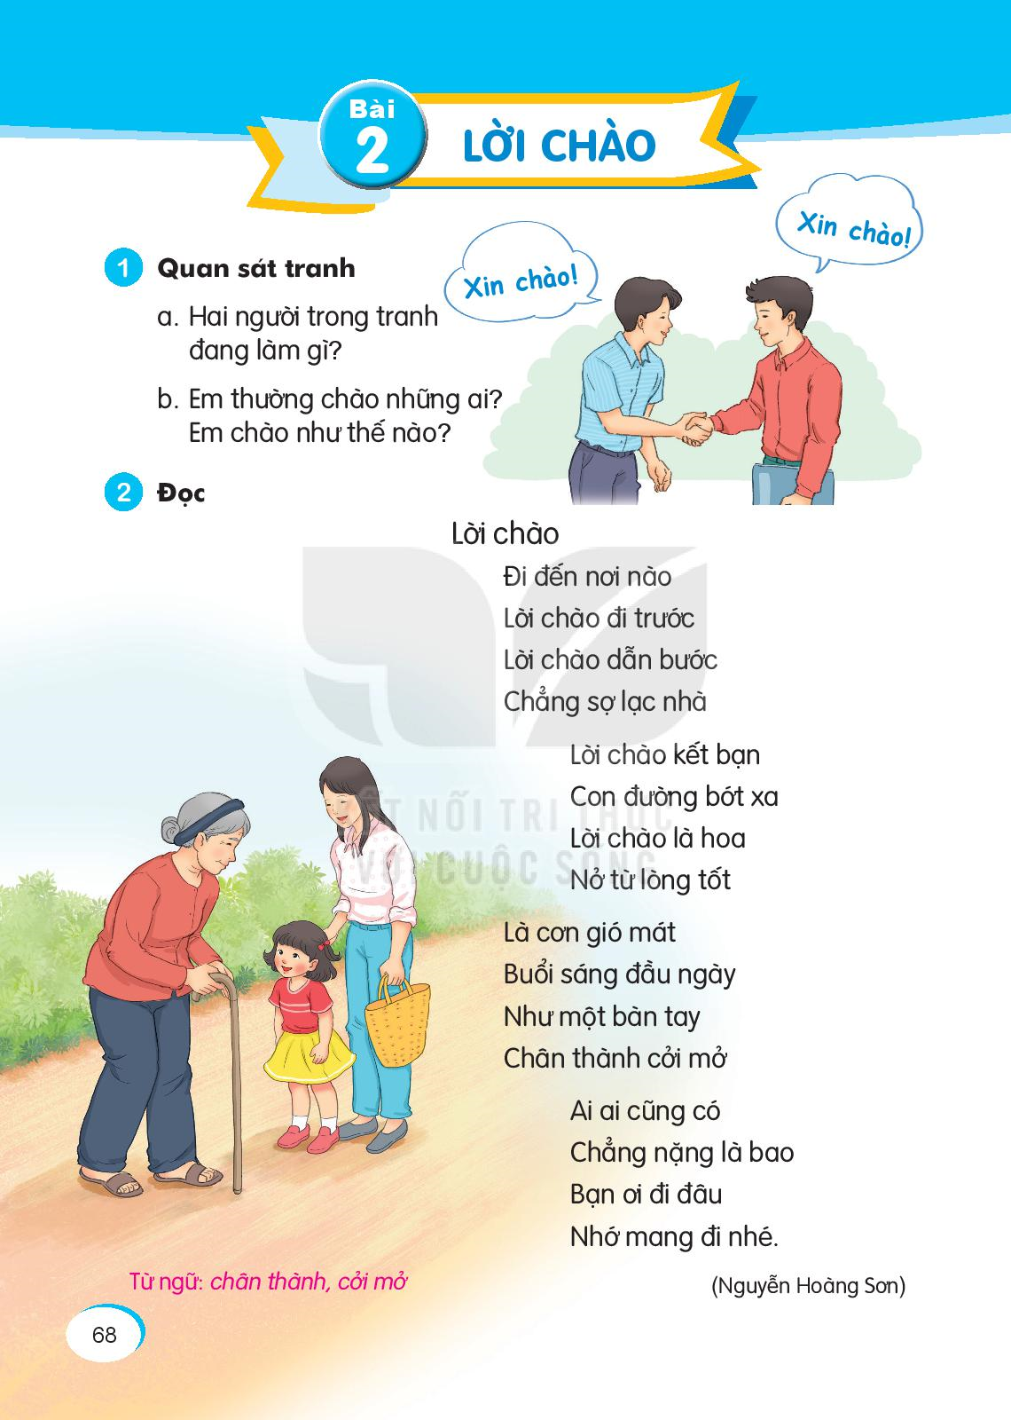

Slide 3
2
Đọc

Slide 4
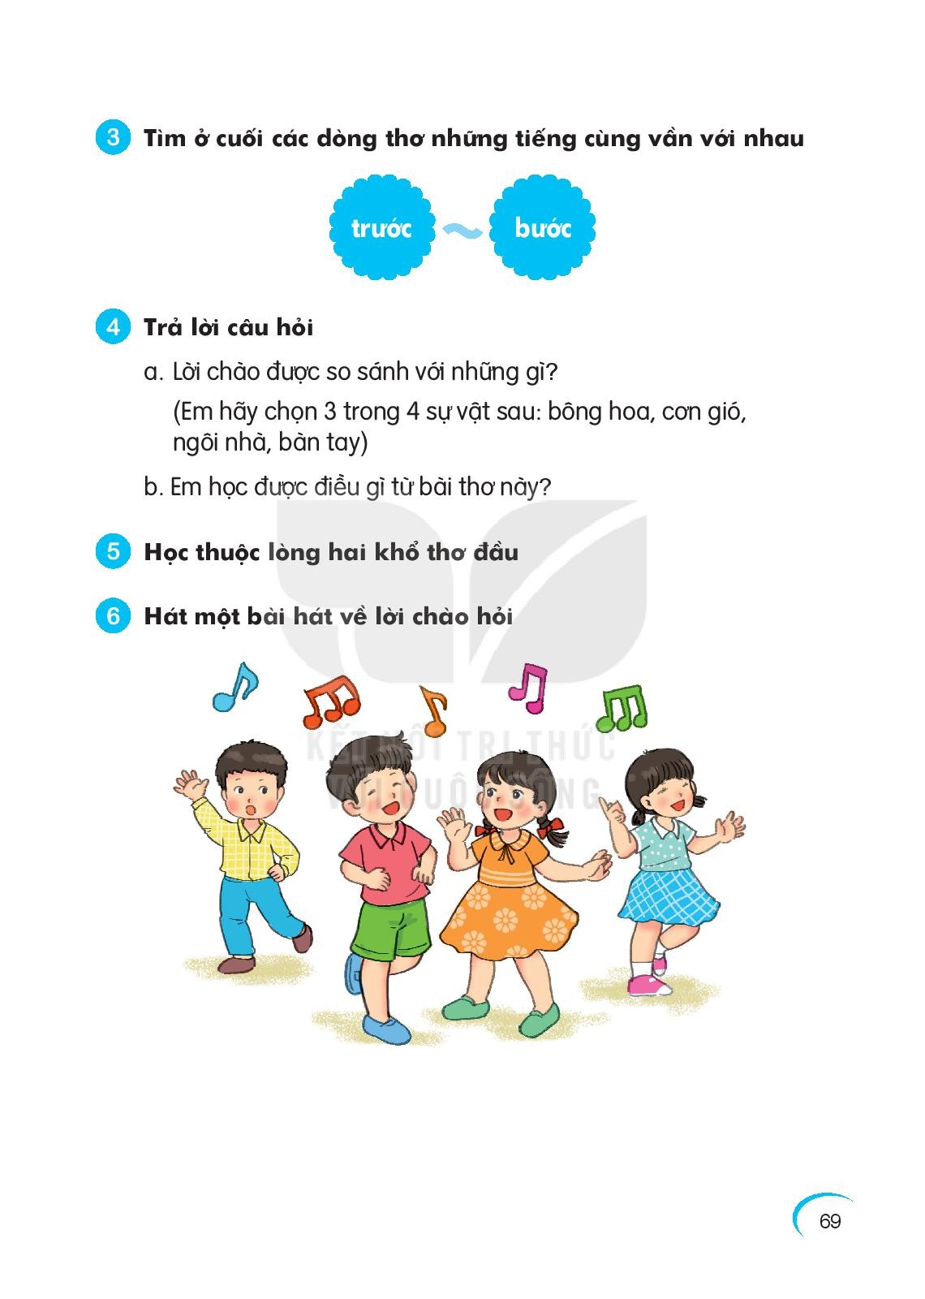
ngày
tay

Slide 5
Trả lời: bông hoa, cơn gió, bàn tay

Slide 6

Học thuộc hai khổ thơ đầu
5

Slide 7
Hát 1 bài hát về lời chào hỏi
6

Slide 8

Dặn dò

Slide 9
Tạm biệt và
hẹn gặp lại!

